Slide 1
PREVERJANJE IN POTRJEVANJE NACIONALNIH POKLICNIH KVALIFIKACIJ
Mag. Jelka Kozjak Jezernik,
Višja svetovalka II
Ljubljana, 20. 10. 2015

Slide 2
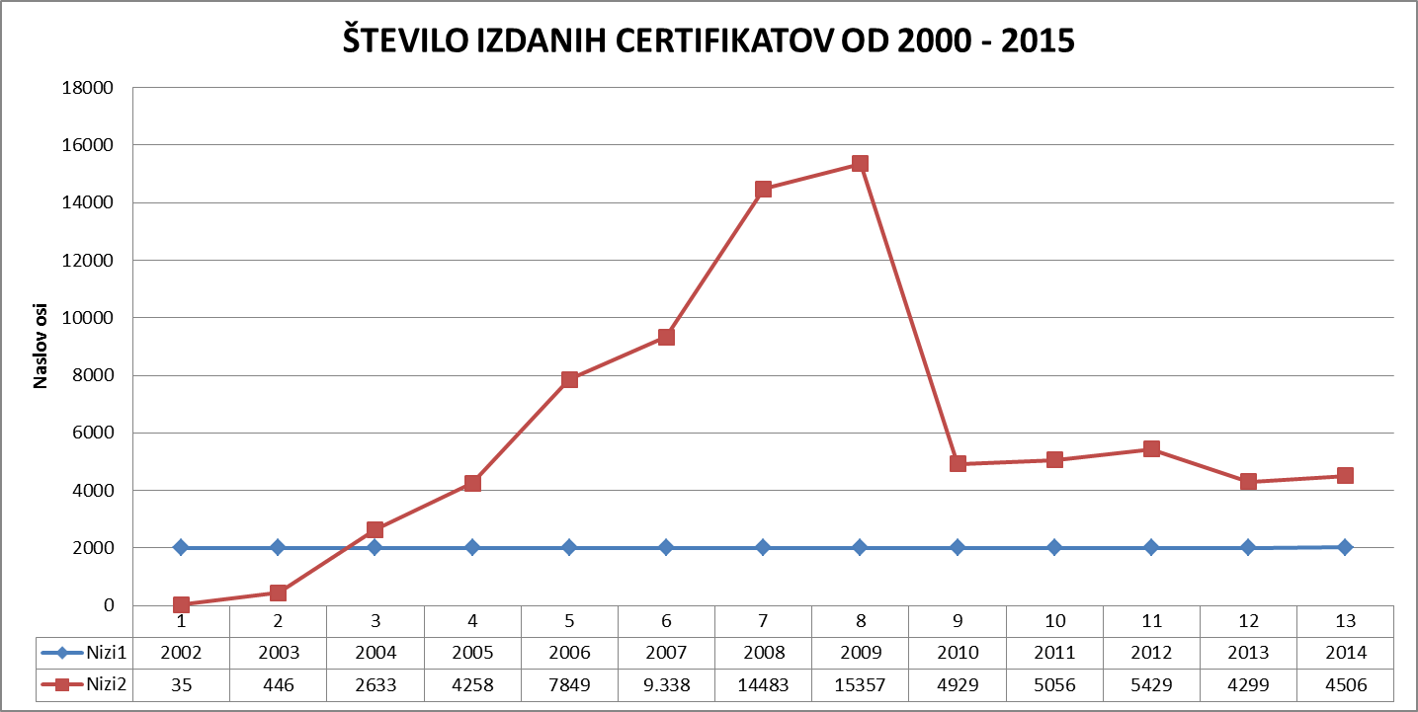

1. STATISTIČNI PODATKI
1.1. ŠTEVILO IZDANIH CERTIFIKATOV OD 2000 - 2015

Slide 3
1.2. POSTOPKI PREVERJANJA IN POTRJEVANJA NPK od 1.1.2015 do 28.9.2015
Število razpisanih preverjanj | Število izvedenih preverjanj | Število kandidatov | Uspešnih na potrjevanju | Uspešnih na preverjanju | Število izdanih certifikatov
959 | 444 | 4450 | 1135 | 2502 | 3641
Število neuspešnih kandidatov 809.
Število izvajalcev, ki je izvedlo preverjanje 75.
Opomba: Podatki iz baze www.nrpslo.org 28.9.2015.

Slide 4
1.2.1. ŠTEVILO IZVAJALCEV VPISANIH V REGISTER
Število aktivnih izvajalcev na dan 28.9.2015: 120
Število izvajalcev, ki je izvedlo preverjanje in potrjevanje NPK v obdobju od 1.1.2015 do 28.9.2015: 75
Opomba: Šolski centri so šteti kot 1 izvajalec.

Slide 5
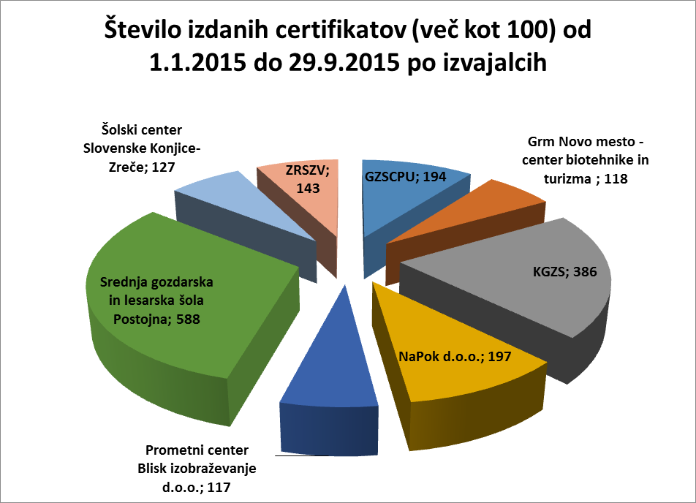
Število izvajalcev, ki je podelilo več kot 100 certifikatov: 8

Slide 6
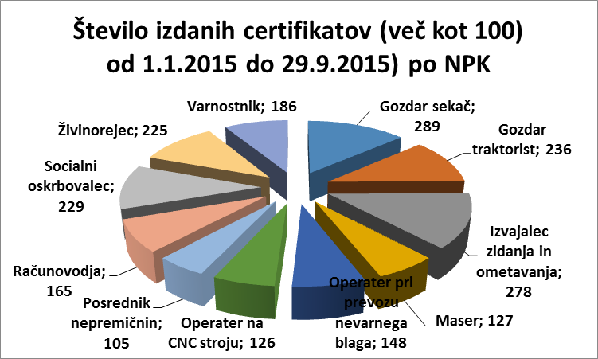
2014 certifikatov (55 %) za 11 NPK.

Slide 7
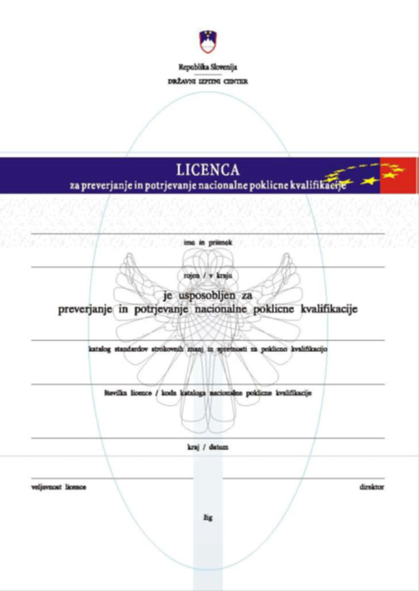
1.2.2. ŠTEVILO IMETNIKOV LICENC
Število vseh izdanih licenc:4262 za 927 oseb
Število aktivnih (veljavnih) licenc na dan 29. 9. 2015: 1702
Število oseb: 635

Slide 8
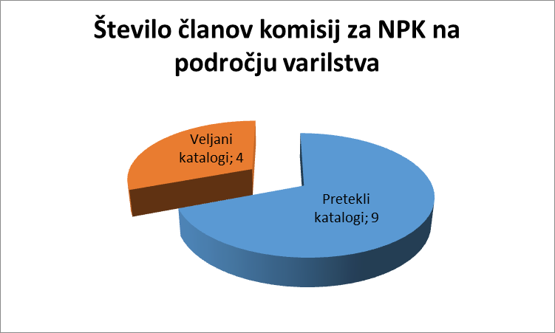
PODROČJE VARILSTVA (ŠTEVILO ČLANOV KOMISIJ):
NPK Ročno obločni varilec, Plamenski varilec, MIG/MAG varilec TIG varilec
Revizija katalogov (junij 2015) – spremenjeni kadrovski pogoji.

Slide 9
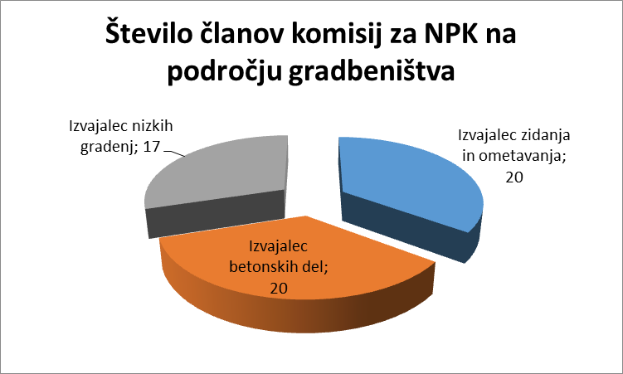
PODROČJE GRADBENIŠTVA (ŠTEVILO ČLANOV KOMISIJ)
V teku obnovitve licenc.

Slide 10
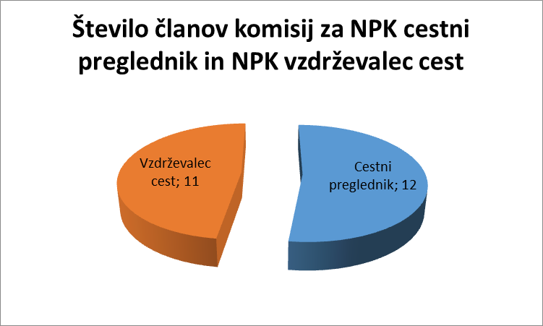
Število preverjanj se je v 2015 povečalo.

Slide 11
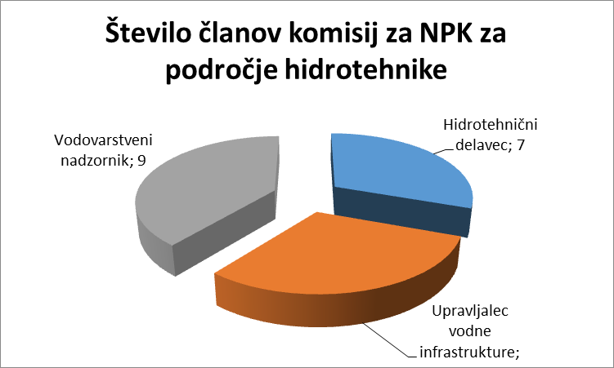
PODROČJE HIDROTEHNIKE (ŠTEVILO ČLANOV KOMISIJ)

Slide 12
Število napotenih na usposabljanje za člane komisij (1.1.2015- 29.9.2015): 30
Javni razpisi za člane komisij:
http://www.ric.si/kvalifikacije/licence/javni_razpis/
Obnovitev licence:
Poziv RIC iz baze www.nrpslo.org

Slide 13
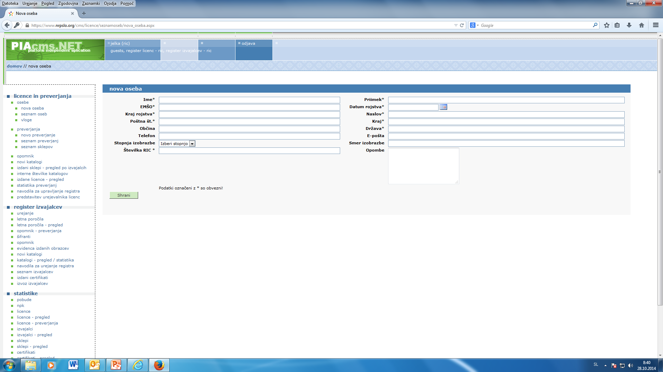
IZDAJA LICENC V BAZI WWW.NRPSLO.ORG

Slide 14
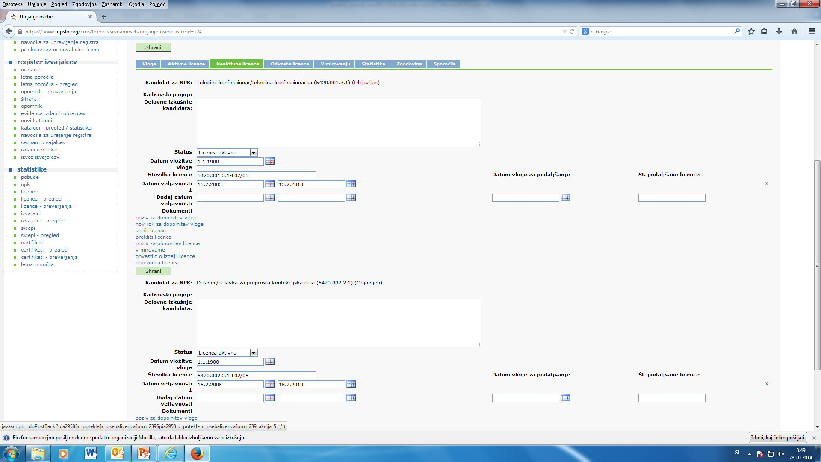

IZDAJA LICENC V BAZI WWW.NRPSLO.ORG

Slide 15
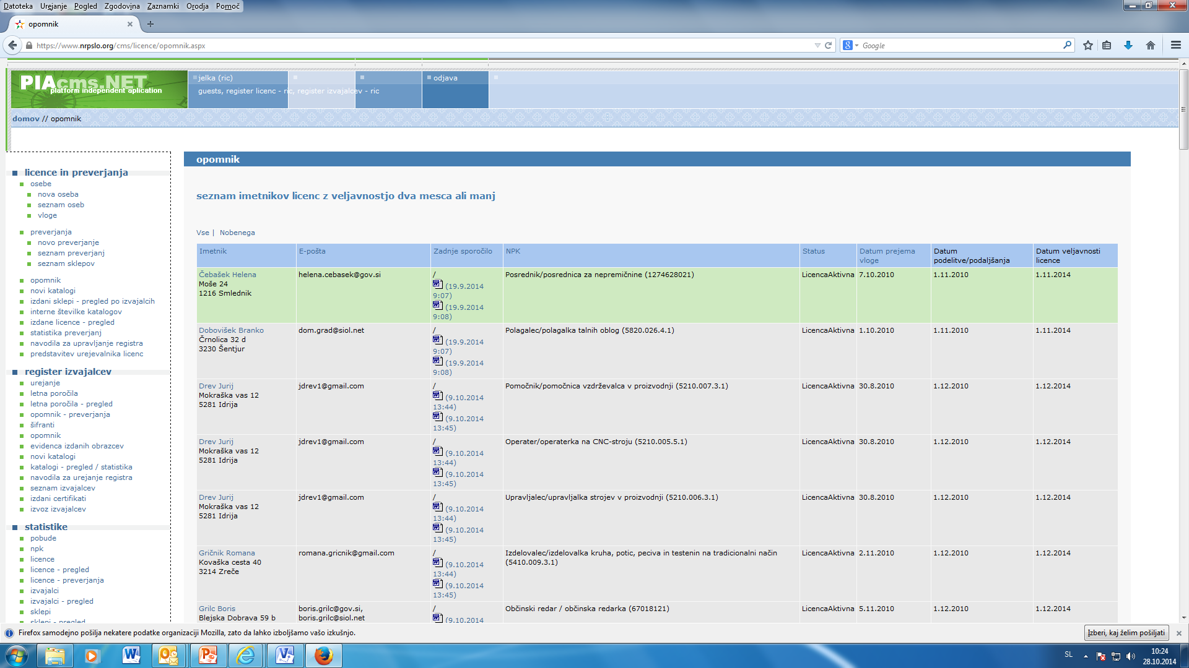
POZIV ZA OBNOVITEV LICENCE
RIC pošlje članu komisije poziv za obnovitev licence in obrazec vloge.

Slide 16

ZAHTEVANA DOKAZILA OB OBNOVITVI
Dokazila o izpolnjevanju kadrovskih pogojev v katalogu (spričeval ni potrebno ponovno pošiljati, delovne izkušnje da)
Dokazila o delovnih izkušnjah v zadnjih petih letih v stroki: kontinuirano zadnjih pet let
Dokazila o stalnem strokovnem usposabljanju

Slide 17
Opažanja Ric:
pri nekaterih področjih umaknjeni javni razpisi zaradi zadostnega števila članov komisij,
za kar nekaj NPK manj kot 6 članov komisij ( obvestila v oktobru na www.nrpslo.org in www.ric.si )
kar nekaj članov komisij kljub pozivu ni obnovilo licenc.

Slide 18
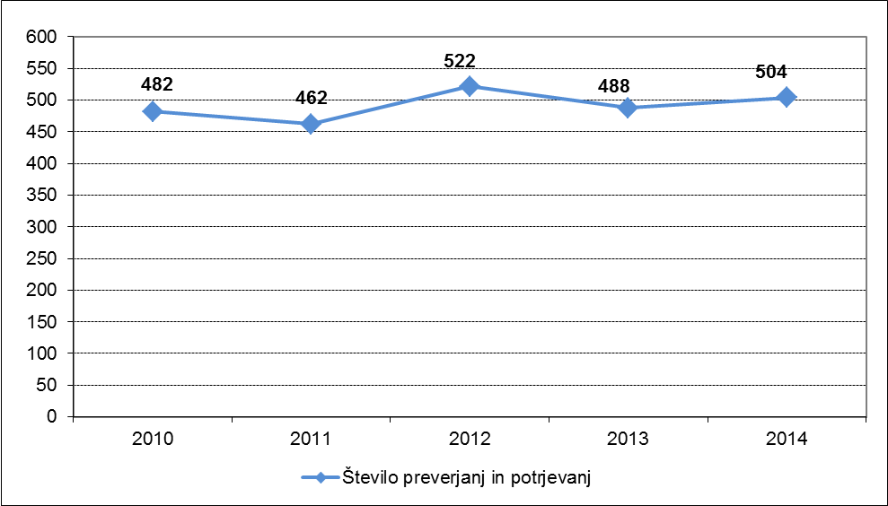
1.2.3. ŠTEVILO IZVEDENIH PREVERJANJ IN POTRJEVANJ
NPK (imenovanih komisij)

Slide 19
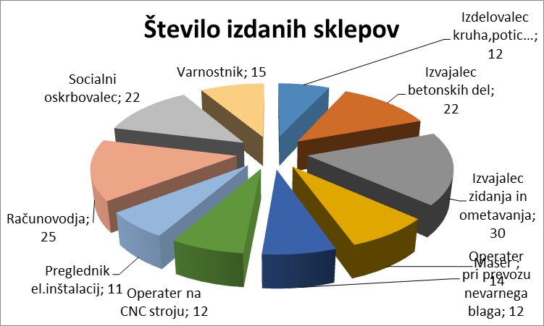
Od 1.1.2015 do 28.9.2015 je bilo izdanih več kot 10 sklepov za 11 NPK.

Slide 20
2. SPREMEMBE – NOVOSTI V POSTOPKU
PREVERJANJA IN POTRJEVANJA NPK

Slide 21

2.1. IZVAJALCI POSTOPKOV - spremembe
RAZPIS ROKA PREVERJANJA IN POTRJEVANJA-
sprememba, razpis dveh rokov, podrobneje V. Sirk
PRIJAVA KANDIDATA V POSTOPEK- sprememba obrazca www.nrpslo.org
SVETOVANJE – sprememba (verodostojnost dokazil)
ZAHTEVEK ZA KOMISIJO – sprememba, podrobneje V. Sirk
POTRJEVANJE ZBIRNIH MAP- sprememba obrazcev www.nrpslo.org
PREVERJANJE – objavljeni bodo na www.nrpslo.org
EVIDENCA IZDANIH CERTIFIKATOV- podrobneje V. Sirk
TISKANJE CERTIFIKATOV ALI PRIPRAVA ODLOČB
LETNA POROČILA- sprememba, podrobneje V. Sirk

Slide 22
2.1. IZVAJALCI – priprava dokumentacije
Predpisana osebna zbirna mapa (portfolijo) kandidata
http://www.nrpslo.org/izvajalci/portfolijo_kandidata.aspx
Izvajalec nudi administrativno tehnično pomoč komisiji
in pripravi vso potrebno dokumentacijo za izpeljavo
postopka preverjanja in potrjevanja NPK.
Obrazci se generirajo iz www.nrpslo.org (vpisani vsi osnovni podatki).
Portfolijo kandidata:
- nov obrazec prijava v postopek,
- novi obrazci za vrednotenje dokazil in zbirne mape,
- novi obrazci: zapisnik preverjanja +ocenjevalni obrazci
glede na način preverjanja, ki ga določa katalog.
Navodila za izvajalce za pripravo zapisnika preverjanja in
ocenjevalnih obrazcev bodo objavljena na www.nrpslo.org .

Slide 23

2.2. ČLANI KOMISIJ - naloge
IZJAVA O SAMOIZLOČITVI
VREDNOTENJE DOKAZIL IN ZBIRNE MAPE–
sprememba obrazcev www.nrpslo.org
Navodila za izpolnjevanje predpisanih obrazcev za člane komisij!
PREVERJANJE – sprememba obrazcev ( vzorci so objavljeni na www.ric.si ,
V 15 dneh po objavi pravilnika bodo objavljeni na www.nrpslo.org
Navodila za izpolnjevanje obrazcev za člane komisij!
Navodila za izpeljavo postopka preverjanja in potrjevanja!
http://www.ric.si/kvalifikacije/clani_komisij/banka_nalog/
PREDSEDNIK KOMISIJE PODPIŠE CERTIFIKAT ALI KOMISIJA IZDA ODLOČBO

Slide 24
2.3. POSTOPEK POTRJEVANJA ZBIRNE MAPE
1. VREDNOTENJE VSAKEGA POSAMEZNEGA DOKAZILA V ZBIRNI MAPI PO PREDPISANIH KRITERIJIH
2. VREDNOTENJE ZBIRNE MAPE KOT CELOTE
http://www.nrpslo.org/izvajalci/portfolijo_kandidata.aspx
Pomembno:
Novi obrazci!
Prisotni vsi člani komisij pri potrjevanju zbirne mape!

Slide 25
2.4. POSTOPEK PREVERJANJA NPK – deli postopka
PRIPRAVA PREVERJANJA- ČLANI SE DOGOVORIJO, KAKO BODO IZVEDLI PREVERJANJE PO PREGLEDU ZBIRNE MAPE IN SE USKLADIJO (TERMIN) Z IZVAJALCEM
http://www.ric.si/kvalifikacije/clani_komisij/banka_nalog/
Novi obrazci!!!
Navodila za izvedbo postopka!
IZVEDBA PREVERJANJA
OVREDNOTENJE PREVERJANJA
DOLOČIJO NALOGO ZA PREVERJANJE GLEDE NA POTRJENA KLJUČNA ZNANJA IN SPRETNOSTI
NAVODILA KANDIDATU ZA IZVEDBO PREVERJANJA
VREDNOTENJE IZKAZANEGA ZNANJA IN SPRETNOSTI
IZVEDBA PREVERJANJA:
PISNO, STORITEV, NALOGA/IZDELEK, ZAGOVOR.
ZAPISNIK PREVERJANJA ODLOČITEV
Z IZVAJALCEM SE USKLADIJO ZA RAZPORED KANDIDATOV (DOLOČIJO URO PREVERAJANJA ZA POSAMEZNEGA KANDIDATA)
POVRATNA INFORMACIJA KANDIDATU
SPREMLJANJE PREVERJANJA IN IZPOLNJEVANJE OBRAZCEV SPREMLJANJA
PREGLEDAJO IN DOPOLNIJO ZAPISNIK PREVERJANJA IN OCENJEVALNE OBRAZCE ( V SKLADU Z NAVODILI)

Slide 26
3. SPREMLJANJE POSTOPKOV PREVERJANJA IN POTRJEVANJA
Večina postopkov poteka dobro, v skladu s predpisano zakonsko podlago.
V manjših primerih smo ugotovili nepravilnosti, na katere smo posebej opozorili in so bile znotraj postopka preverjanja in potrjevanja NPK odpravljene.
V 2015 smo se udeležili 43 preverjanj in potrjevanj.

Slide 27
Hvala za vašo pozornost!
mag. Jelka Kozjak Jezernik,
Višja svetovalka področja II
Državni izpitni center
Kajuhova 32 U
1000 Ljubljana
Tel.: 01/548 46 36
E-pošta: jelka.kozjak-jezernik@ric.si

